Slide 1



Projeto BI
View in Power BI
Last data refresh:
21/02/2022 00:40:21 UTC
Downloaded at:
21/02/2022 01:09:14 UTC

Slide 2

Capa
Notes:
textbox
No alt text provided
image
No alt text provided
image
No alt text provided
textbox
No alt text provided
image
No alt text provided
image
No alt text provided

Slide 3

Agenda
Notes:
textbox
No alt text provided
image
No alt text provided

Slide 4
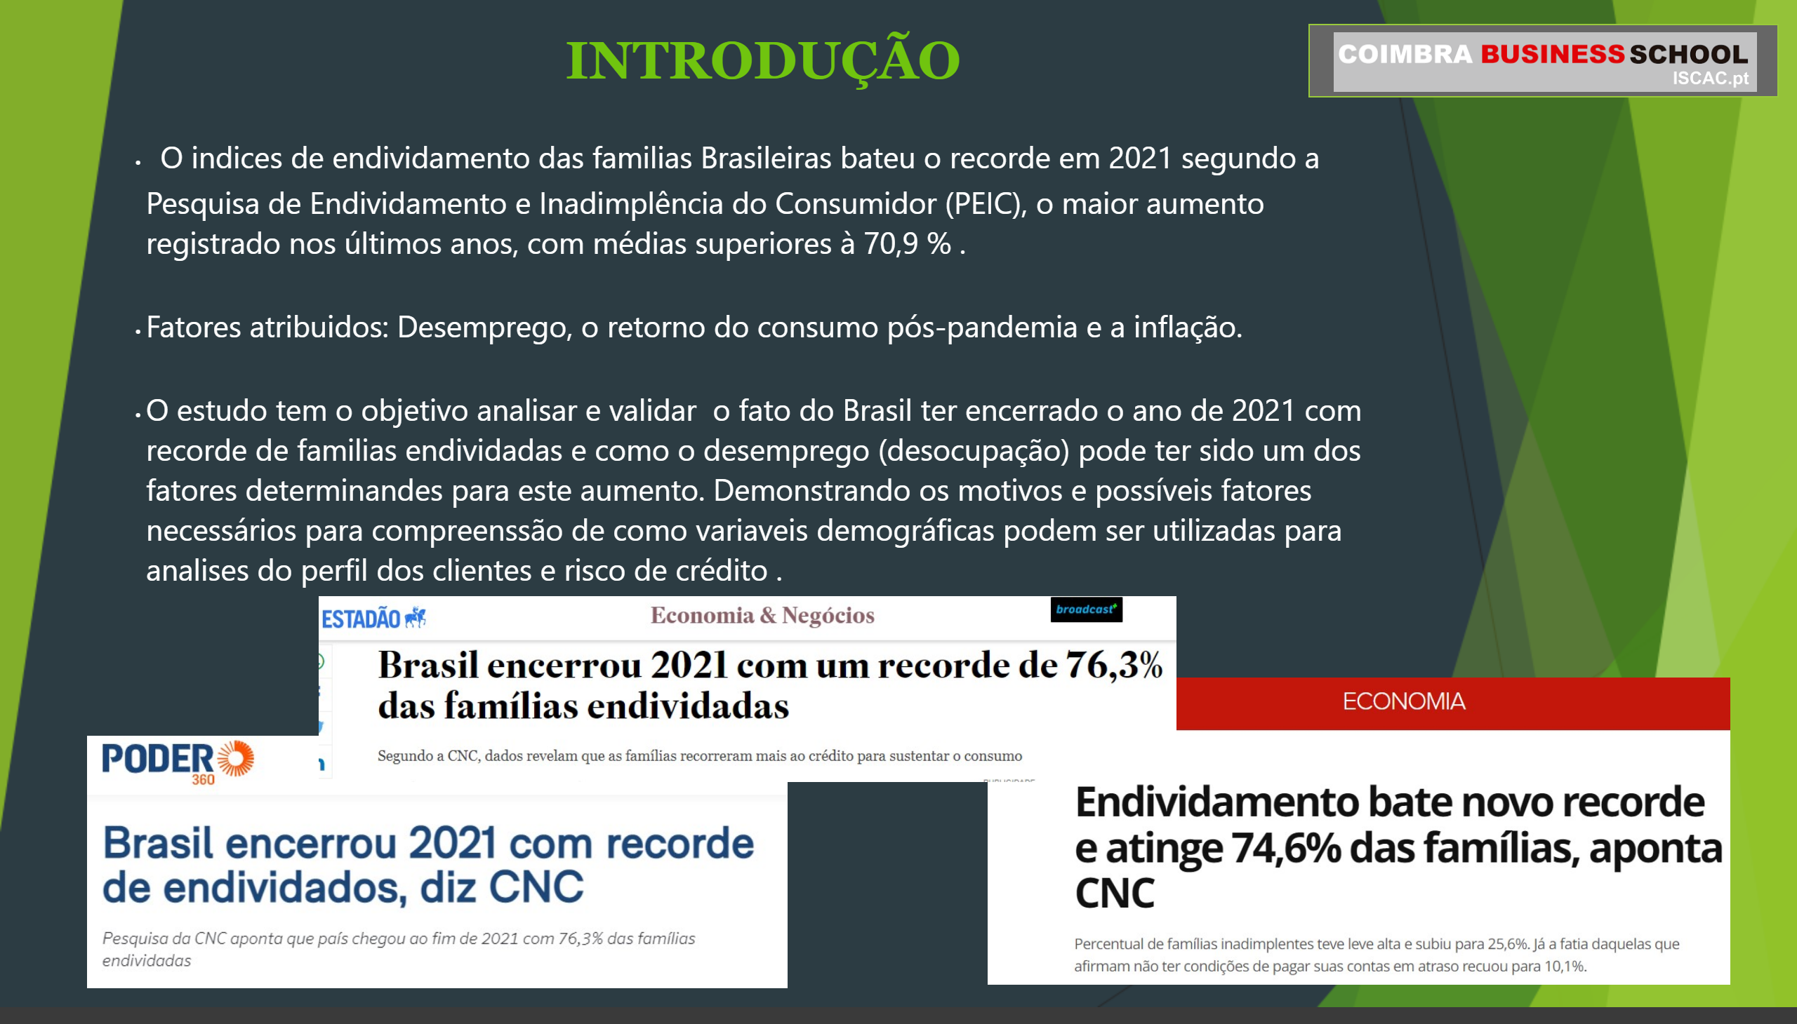
Introdução
Notes:
textbox
No alt text provided
image
No alt text provided
image
No alt text provided
image
No alt text provided
image
No alt text provided

Slide 5
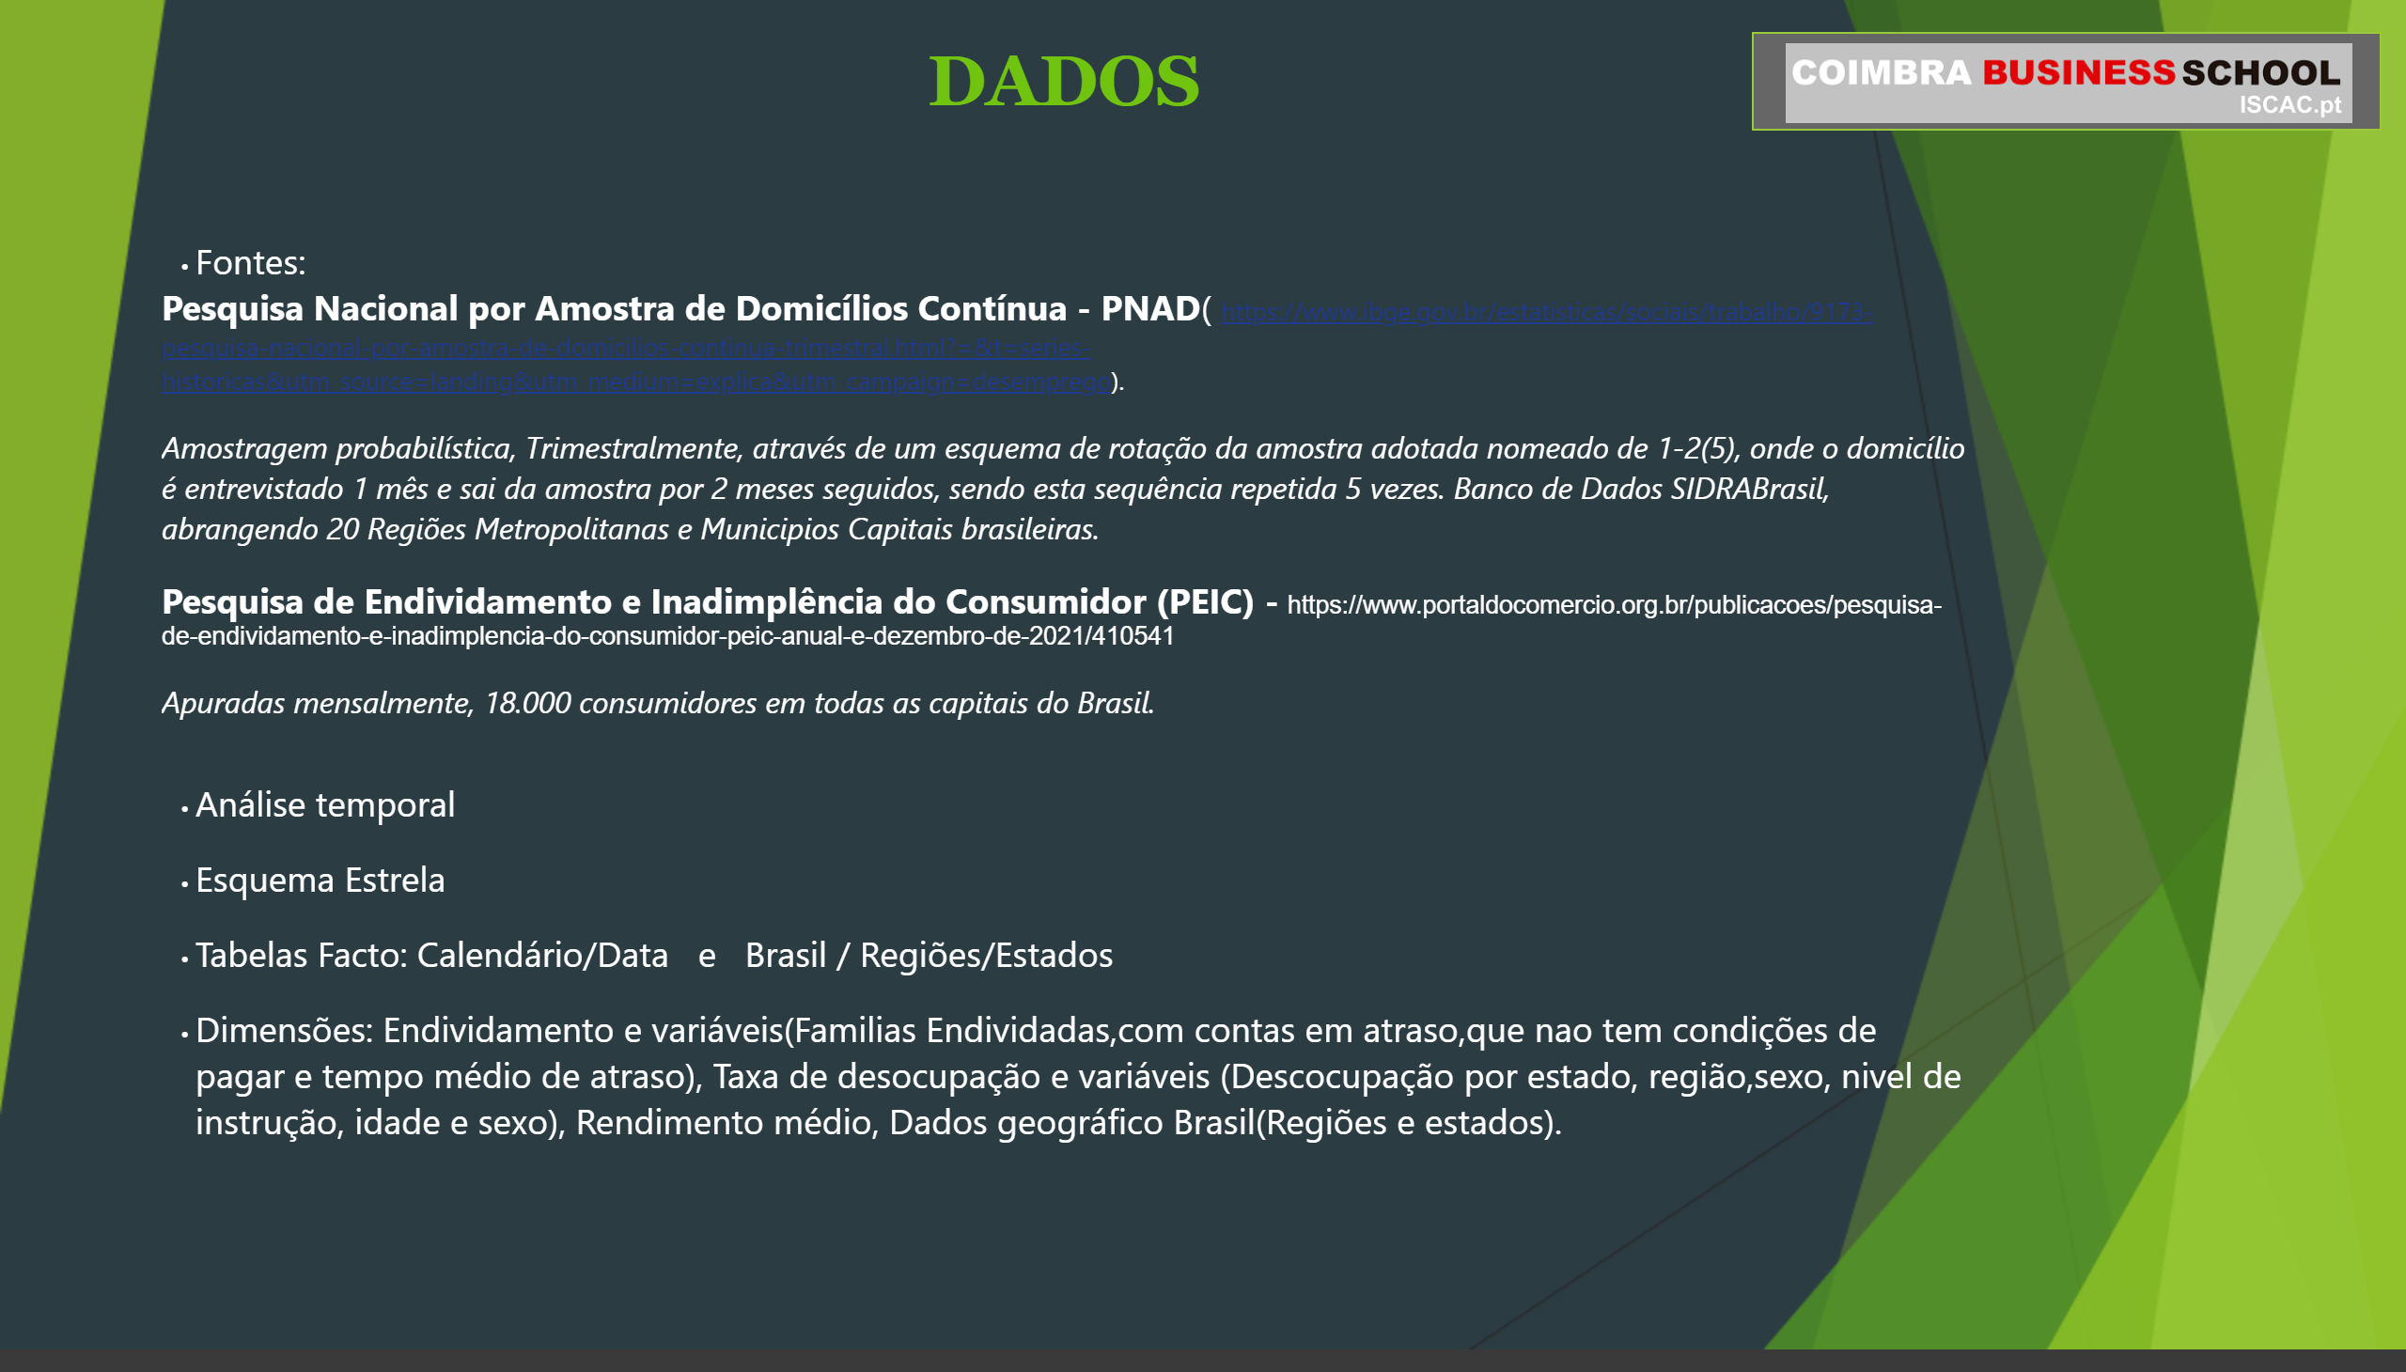
DADOS
Notes:
textbox
No alt text provided
image
No alt text provided

Slide 6
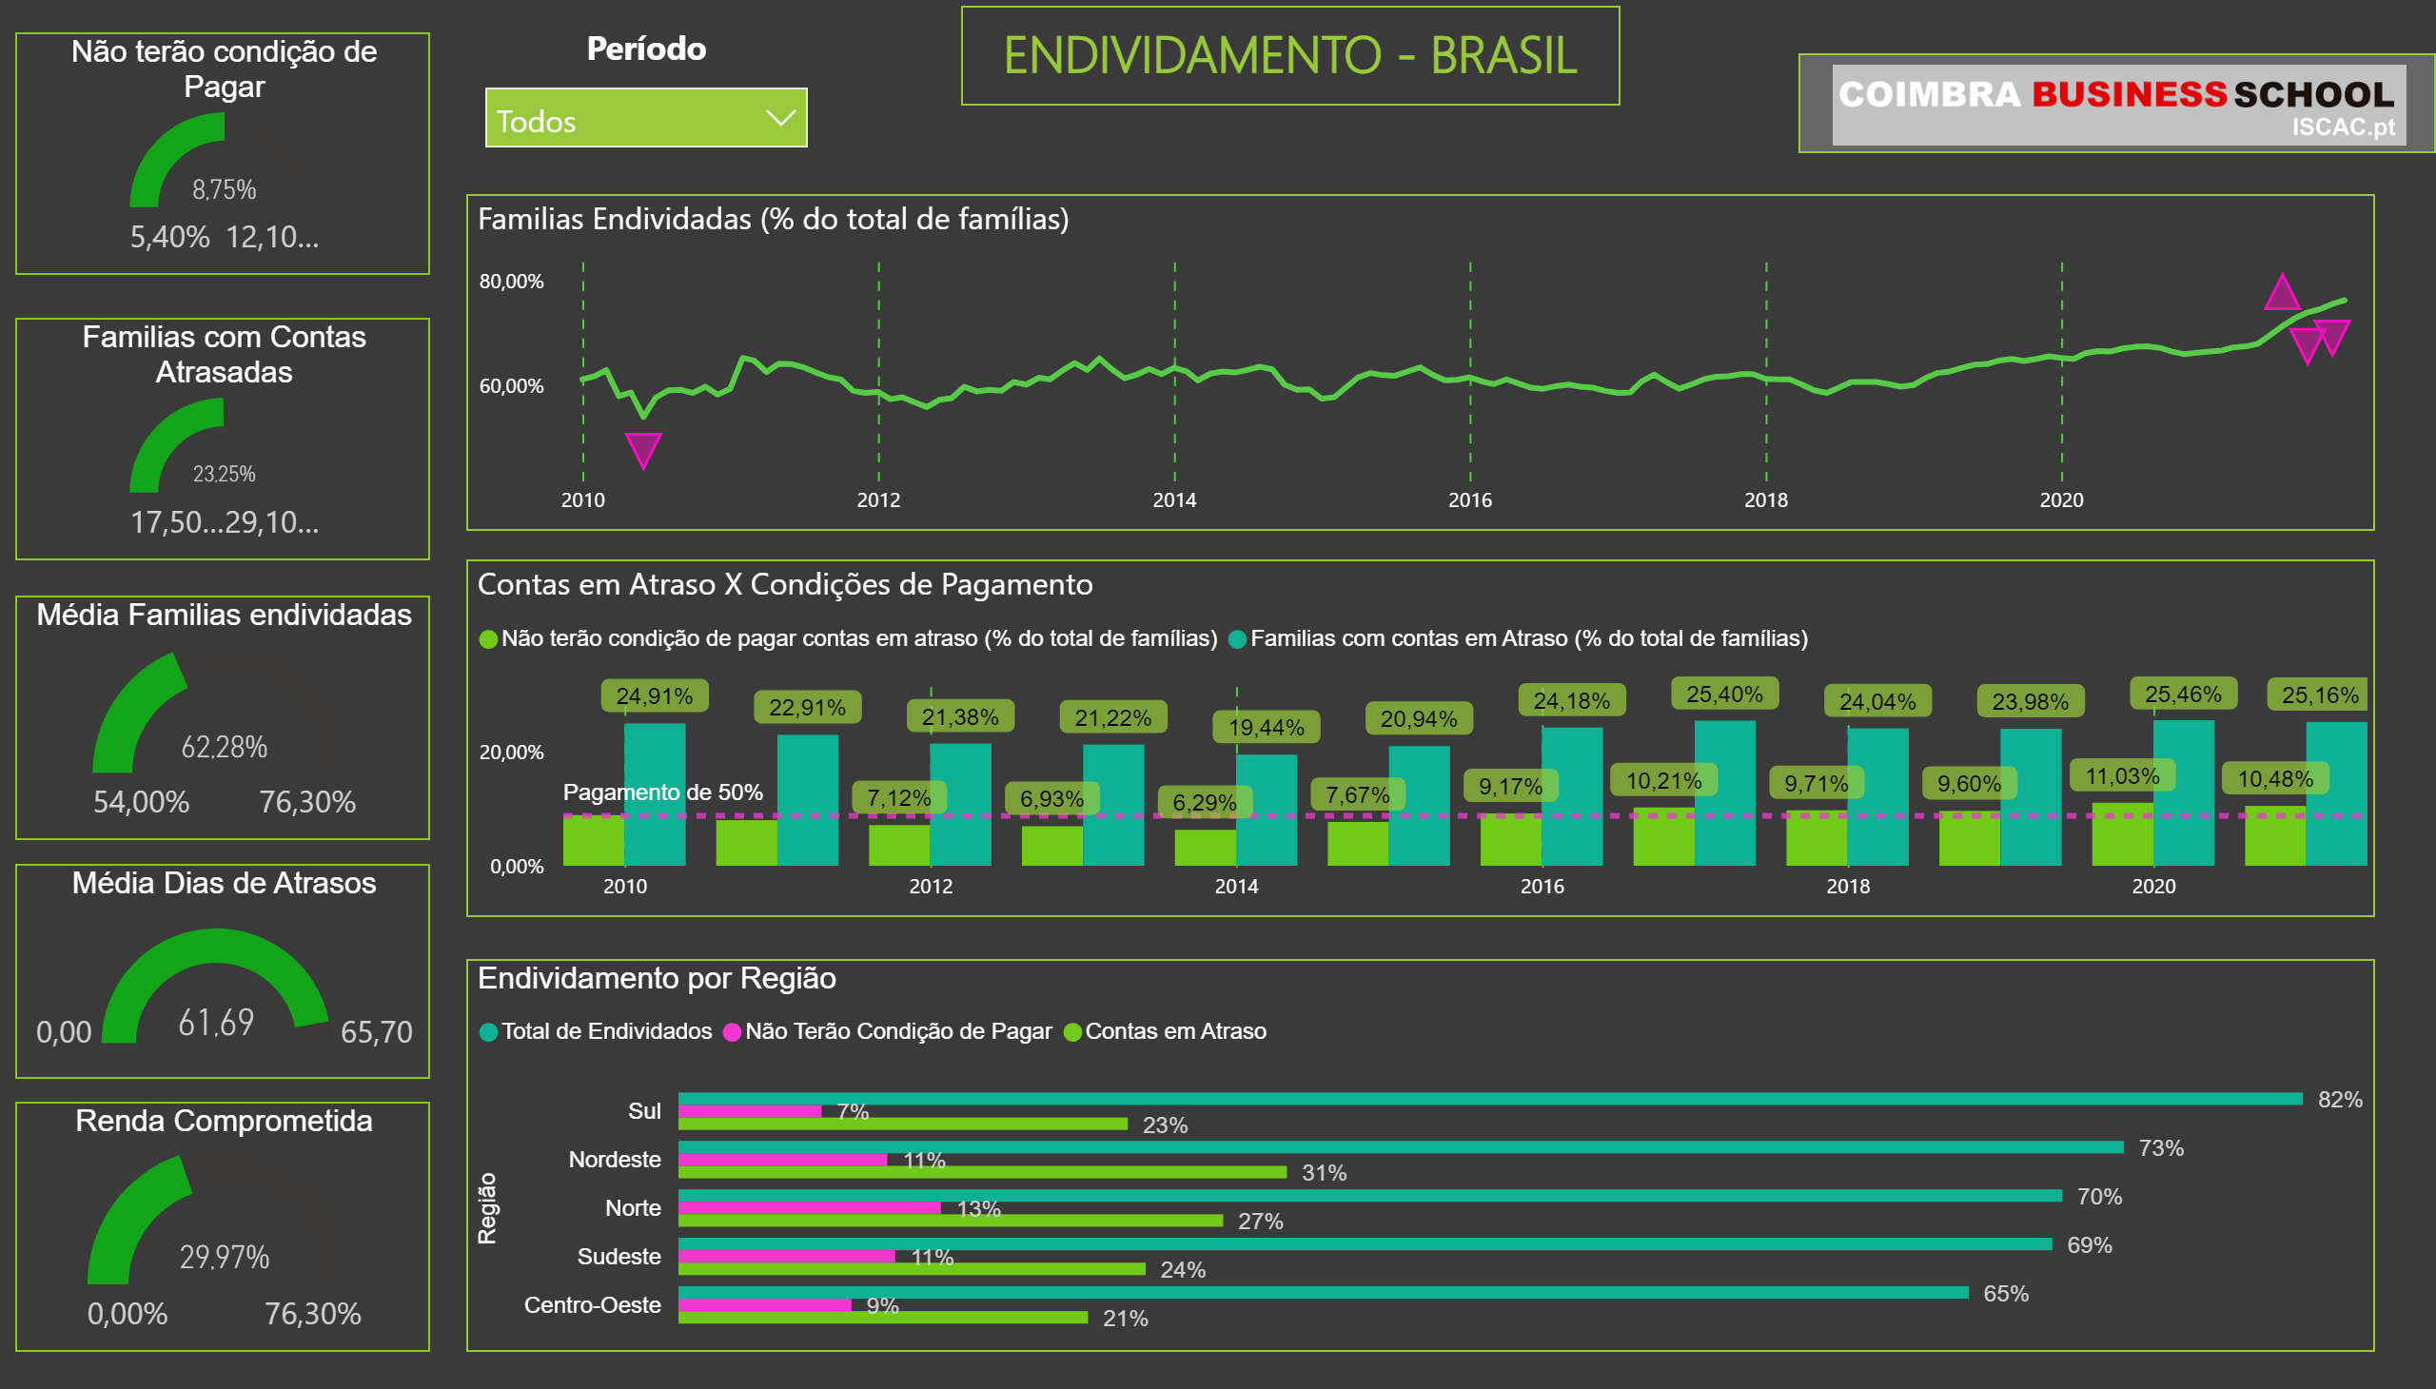
Endividamento
Notes:
Familias Endividadas (% do total de famílias)
No alt text provided
textbox
No alt text provided
image
No alt text provided
Contas em Atraso X Condições de Pagamento
No alt text provided
Renda Comprometida
No alt text provided
Média Dias de Atrasos
No alt text provided
Média Familias endividadas
No alt text provided
Endividamento por Região
No alt text provided
Período
No alt text provided
Familias com Contas Atrasadas
No alt text provided
Não terão condição de Pagar
No alt text provided

Slide 7
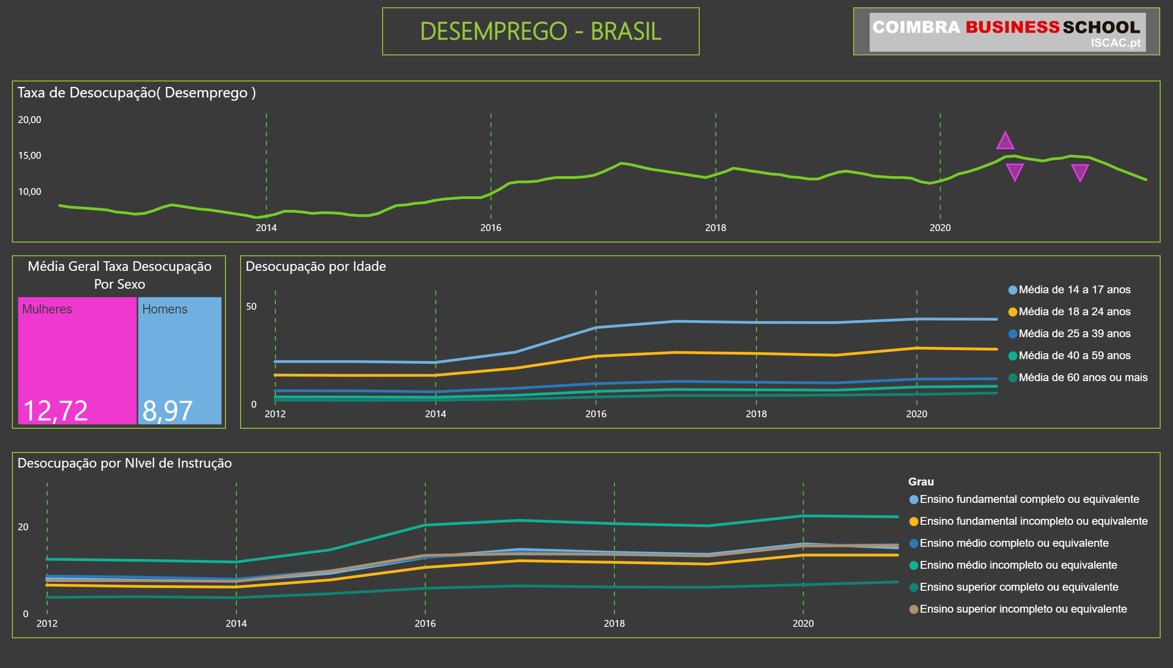
Desemprego
Notes:
textbox
No alt text provided
Desocupação por Idade
No alt text provided
Média Geral Taxa Desocupação Por Sexo
No alt text provided
Desocupação por NIvel de Instrução
No alt text provided
image
No alt text provided
Taxa de Desocupação( Desemprego )
No alt text provided

Slide 8
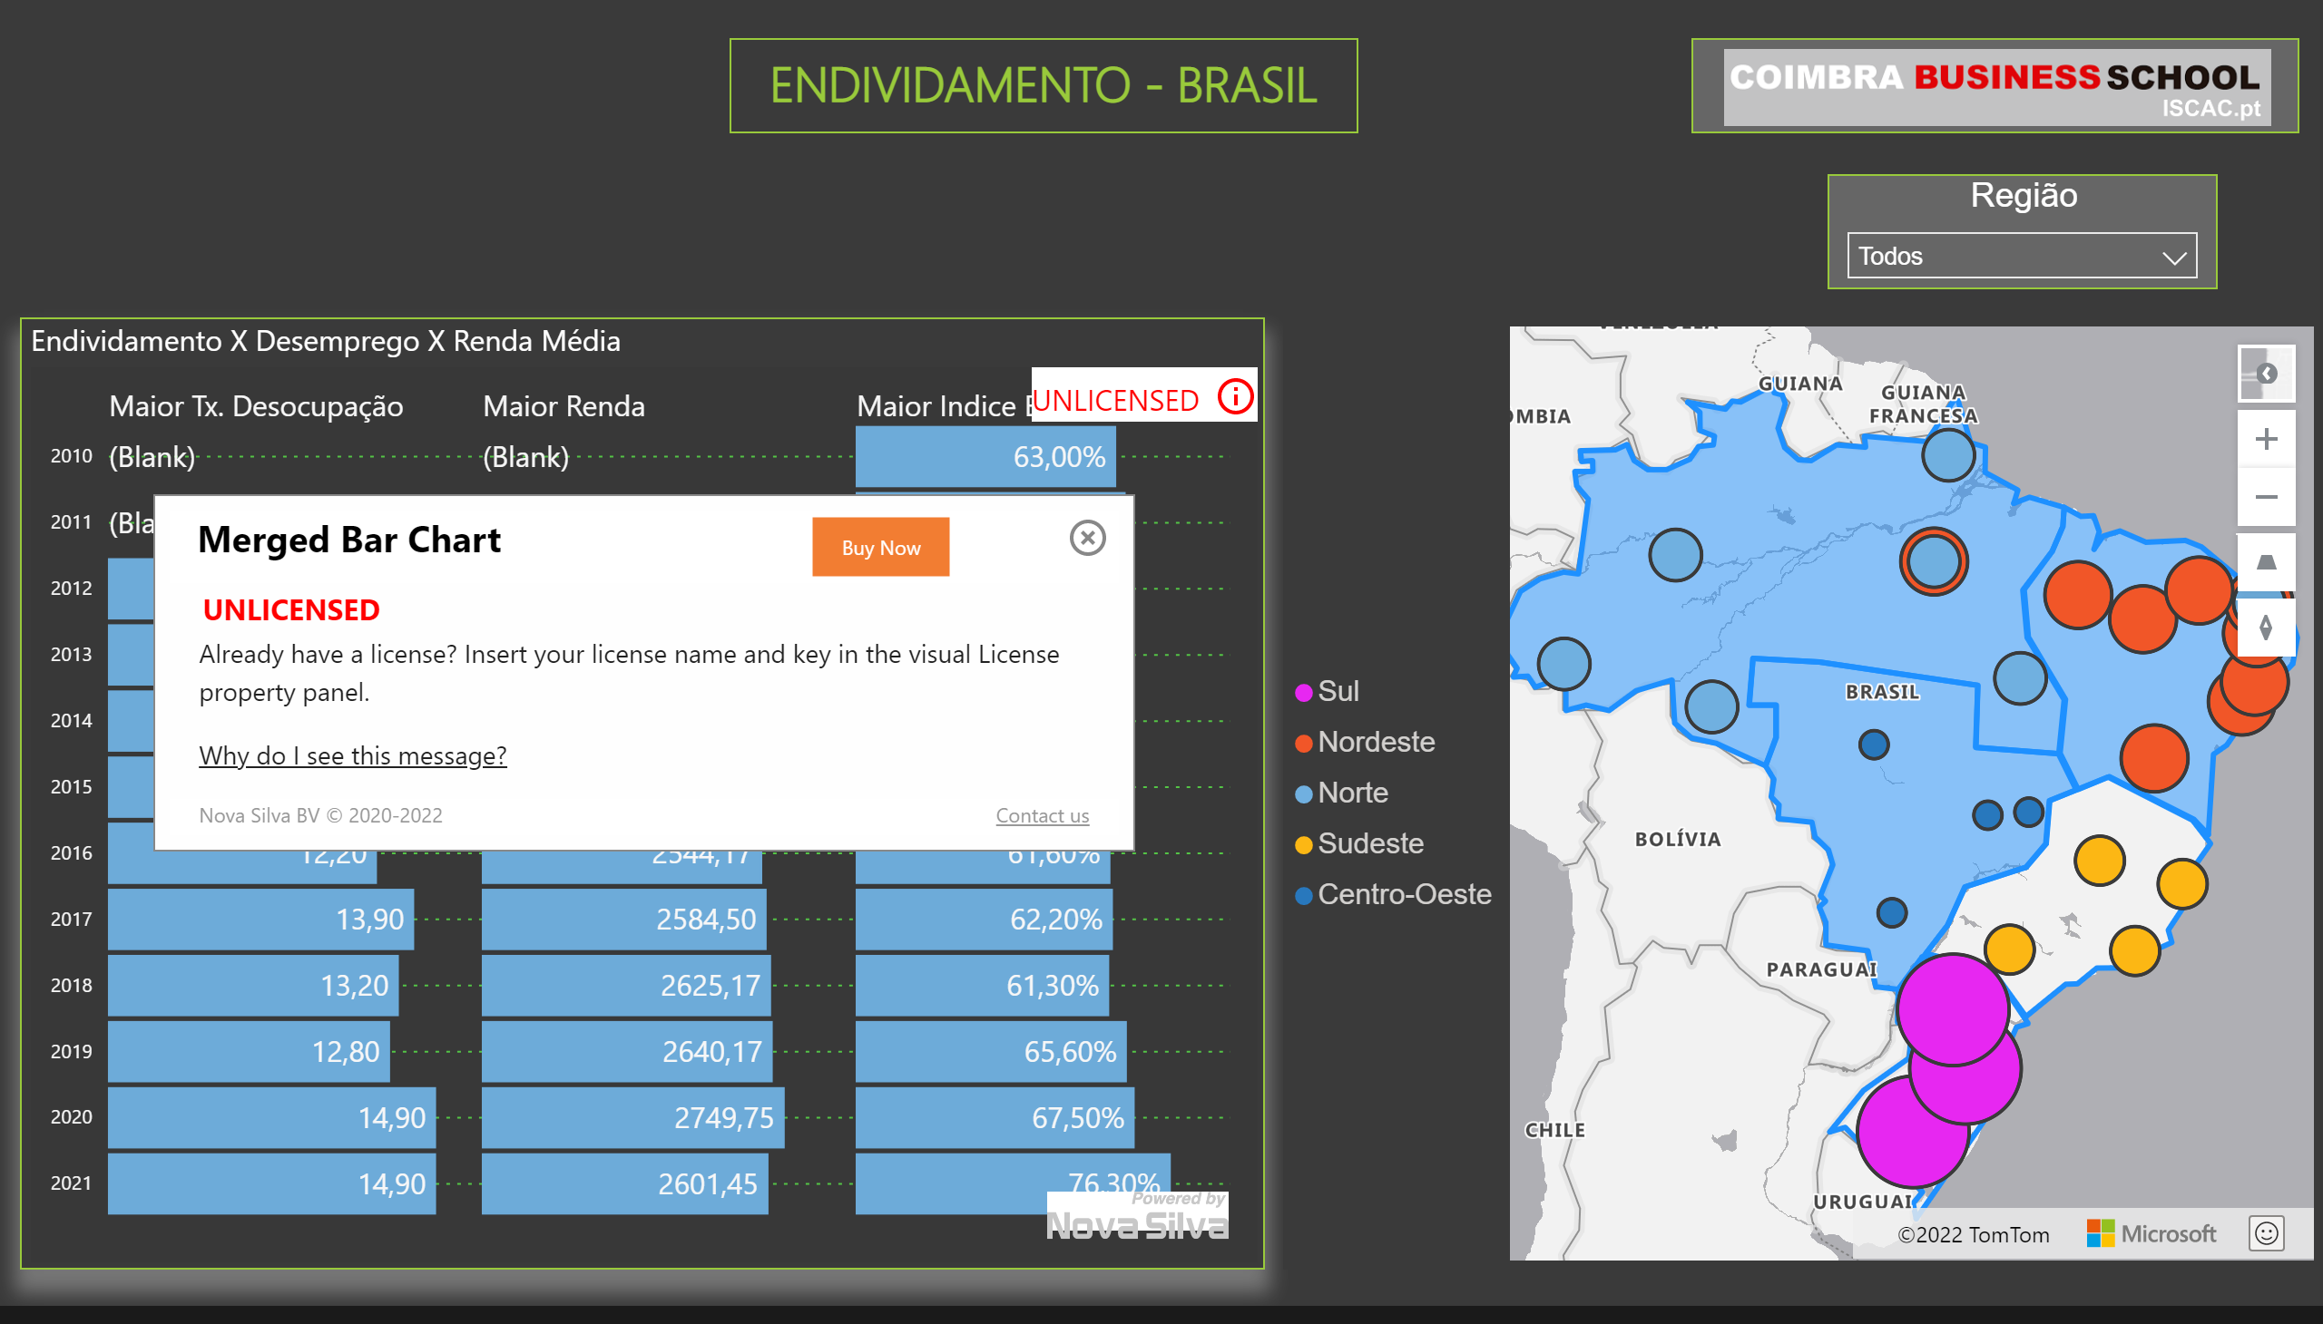
Analise
Notes:
Endividamento X Desemprego X Renda Média
No alt text provided
image
No alt text provided
azureMap
No alt text provided
Região
No alt text provided
textbox
No alt text provided

Slide 9
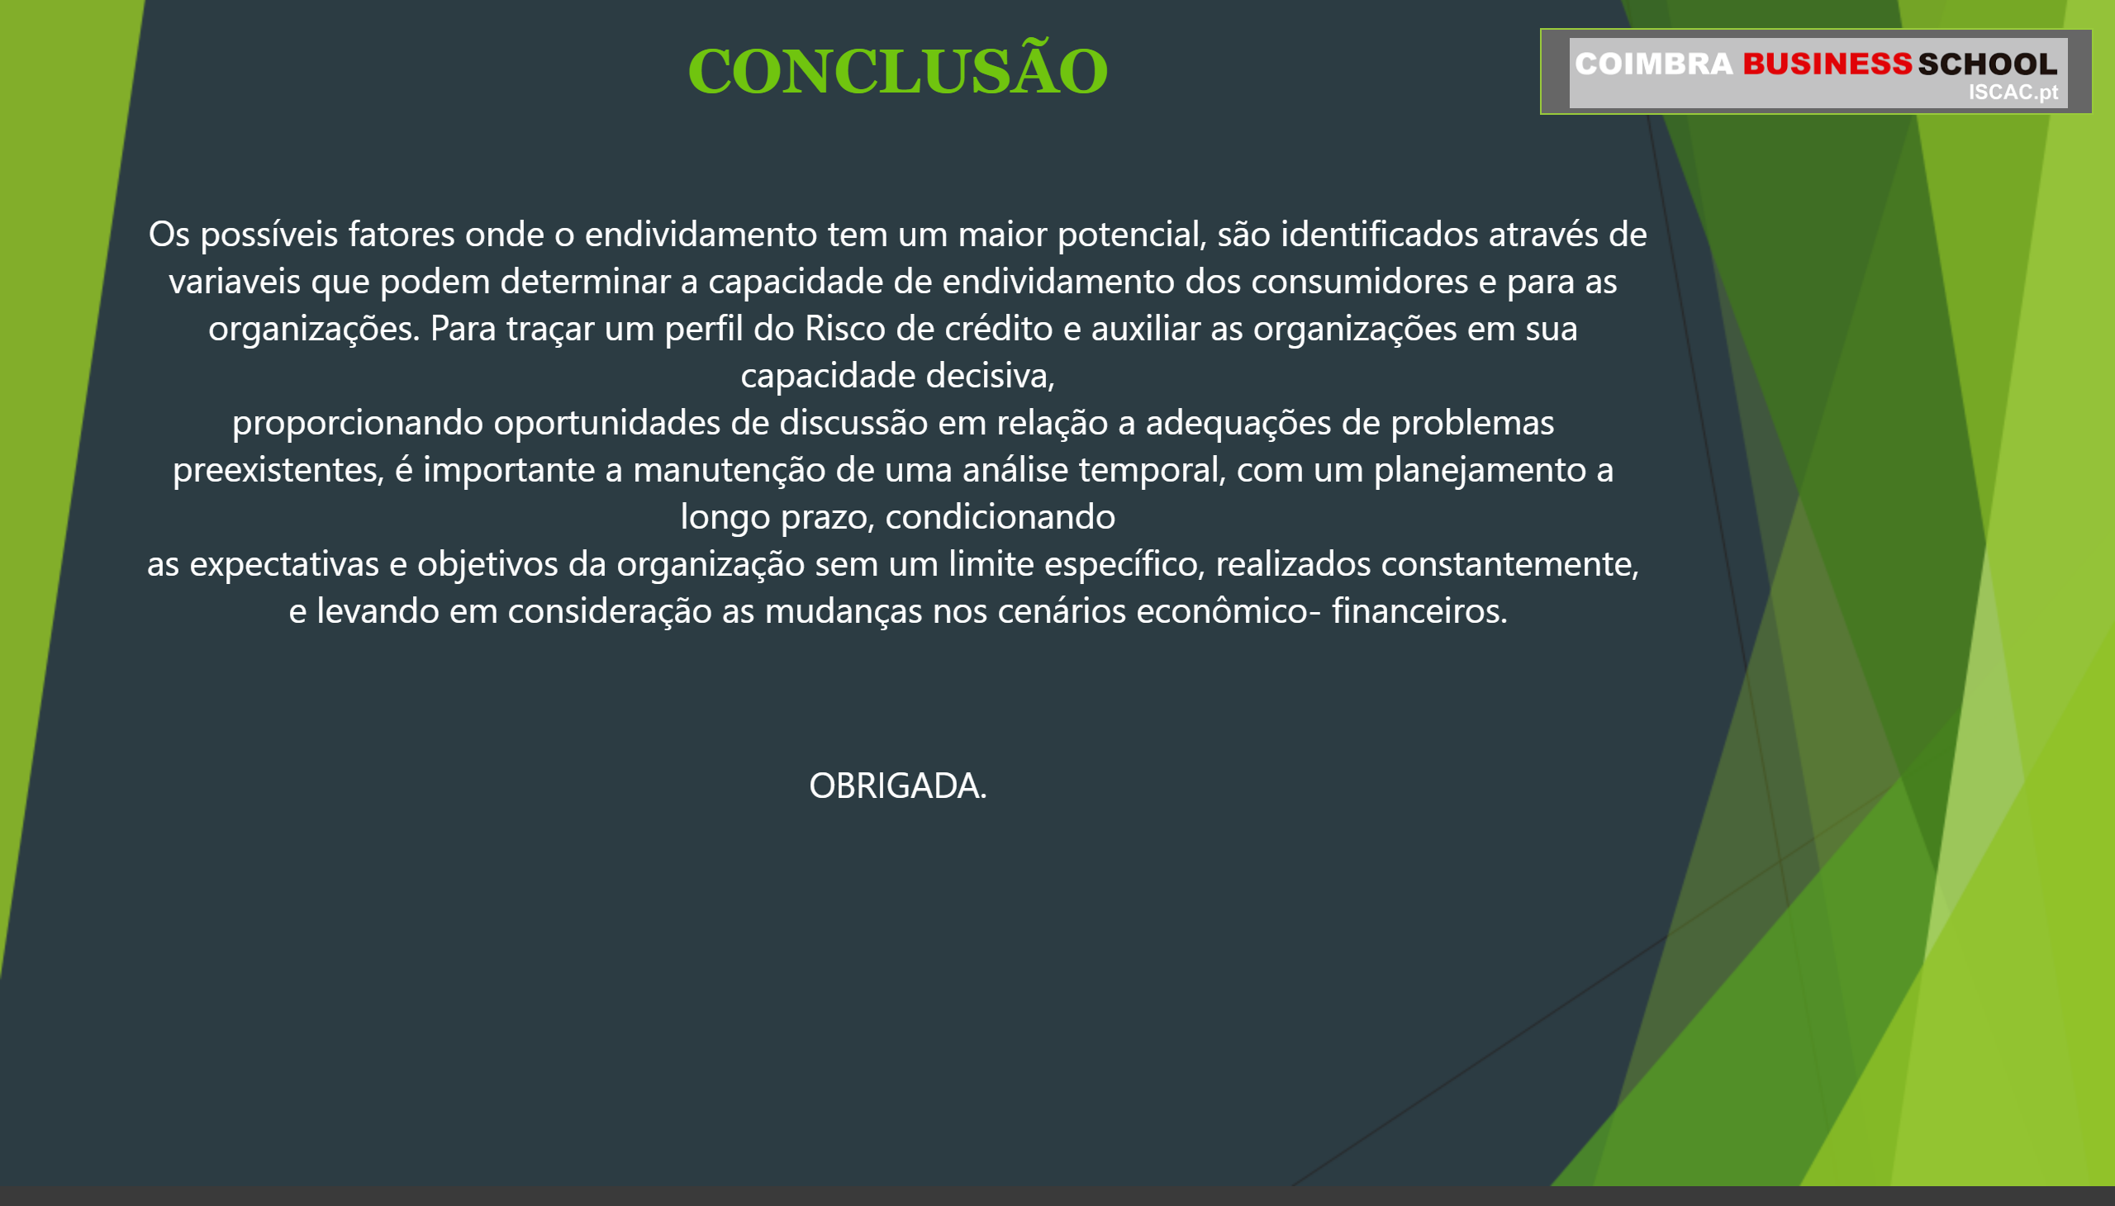
Conclusão
Notes:
textbox
No alt text provided
image
No alt text provided

